Slide 1
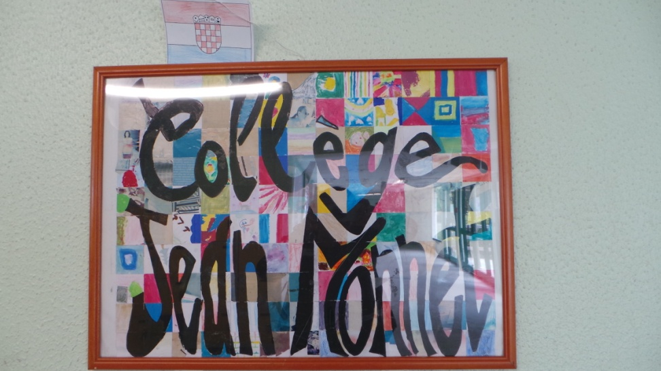
Festival kruha u Francuskoj

Slide 2
Kreativne radionice

Slide 3
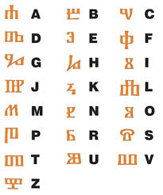
Na našoj radionici učenici iz partnerskih država učili su pisati glagoljicu i izrađivati pletena srca s motivom šahovnice.

Slide 4
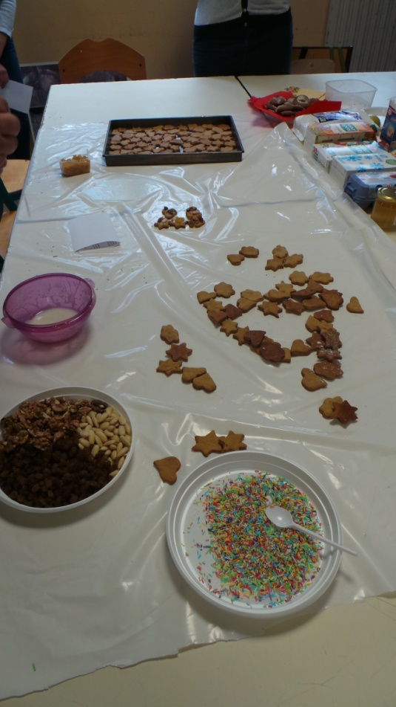
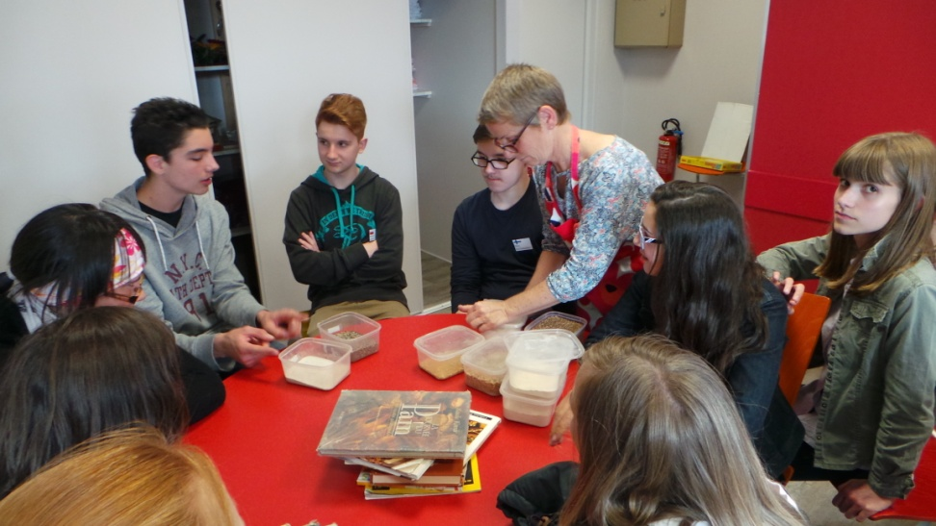
Turska radionica

Slide 6
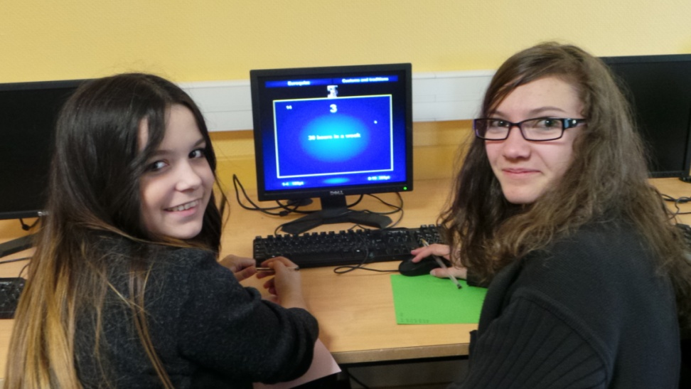
Učenici su se okušali i u znanju igrajući Eurokviz
Osim službene računalne verzije kviza, francuski učenik Quentin Januel (14 godina) osmislio je Eurokviz u formi igre Supermario. Njegova verzija kviza privukla je veliku pažnju učenika.

Slide 7
17.5.2014. Festival kruha

Slide 9
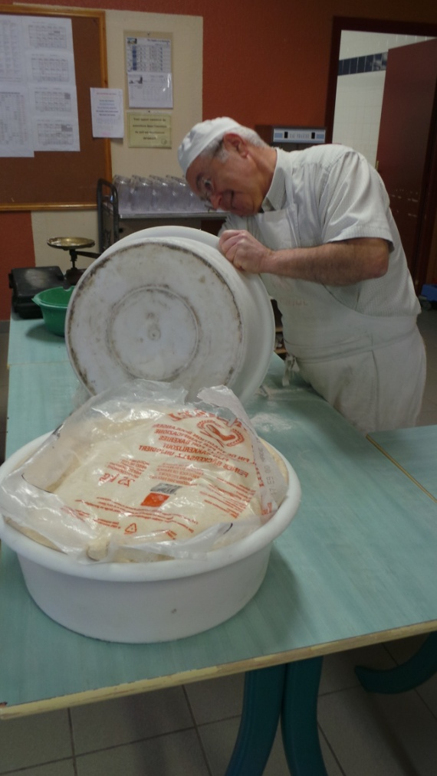

Slide 10
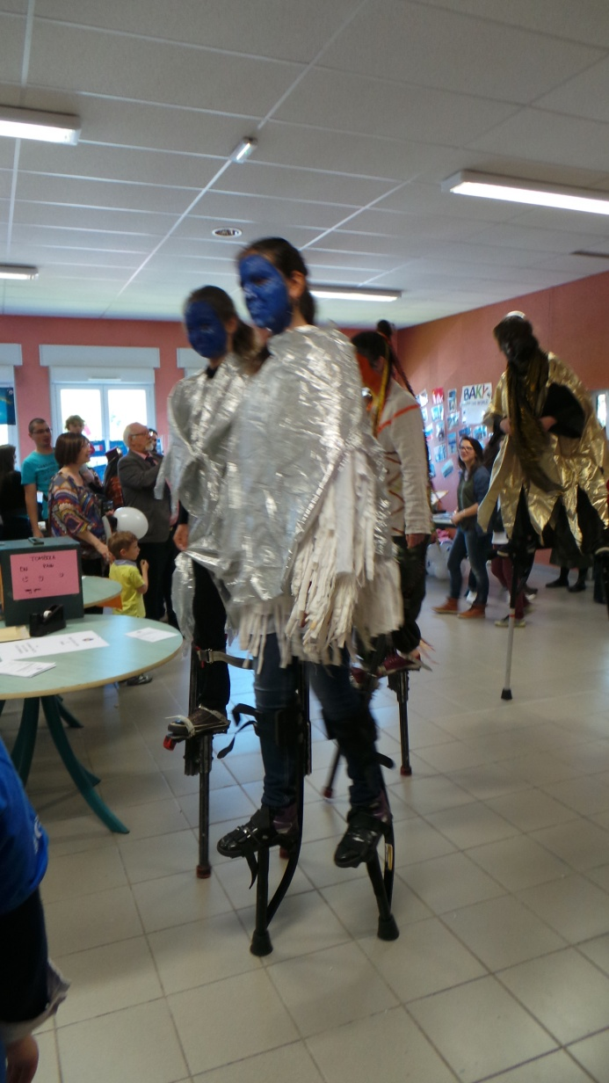

Slide 11
Hrvatski štand

Slide 12
Naši učenici su na svojoj odjeći predstavili hrvatsku tradiciju: izradu licitara, kravatu, glagoljicu i šahovnicu.

Slide 13
Prezentacija spomenara i aktivnosti vođenih u sklopu projekta u našoj školi

Slide 14
Na hrvatskom štandu prikazali smo bogatstvo kruha u našoj domovini te smo predstavili slavonsku narodnu tradiciju kroz ručne radove i prehrambene specijalitete.

Slide 15
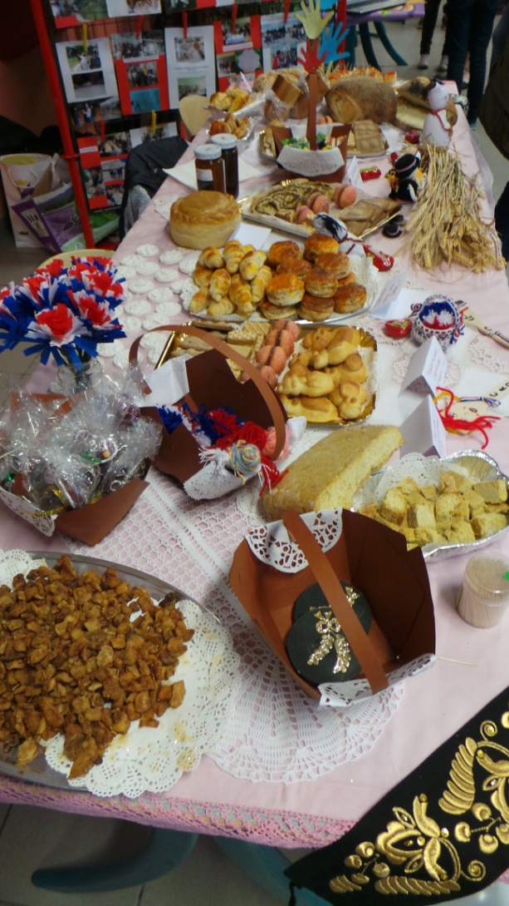
Posjetitelji su na našem štandu imali priliku kušati tradicionalne slavonske kolače, lepinje, kobasice, čvarke i kruha s masti i paprikom te su dobili i prigodne poklone koje su izradili učenici naše škole.

Slide 17
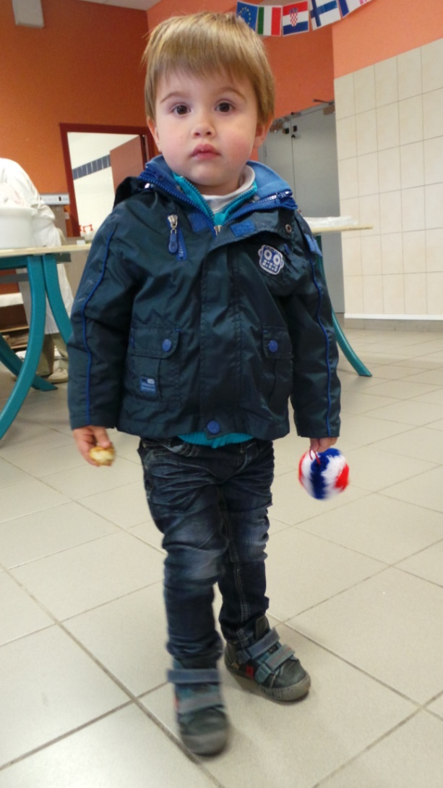
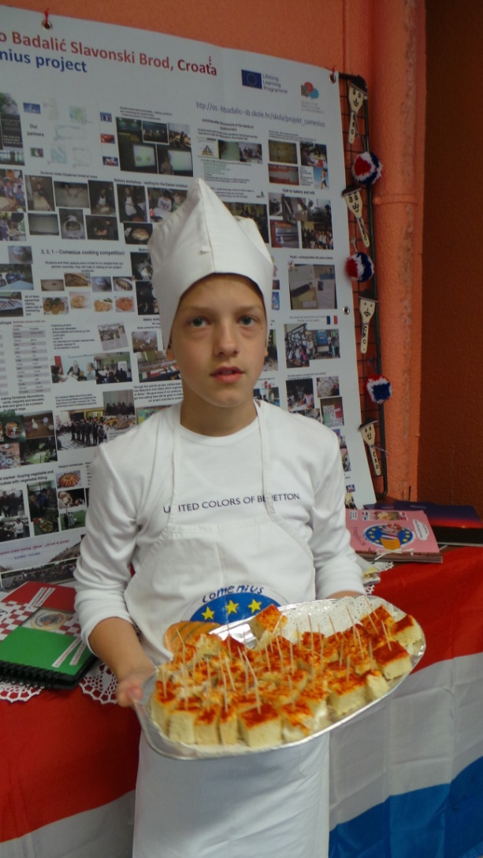
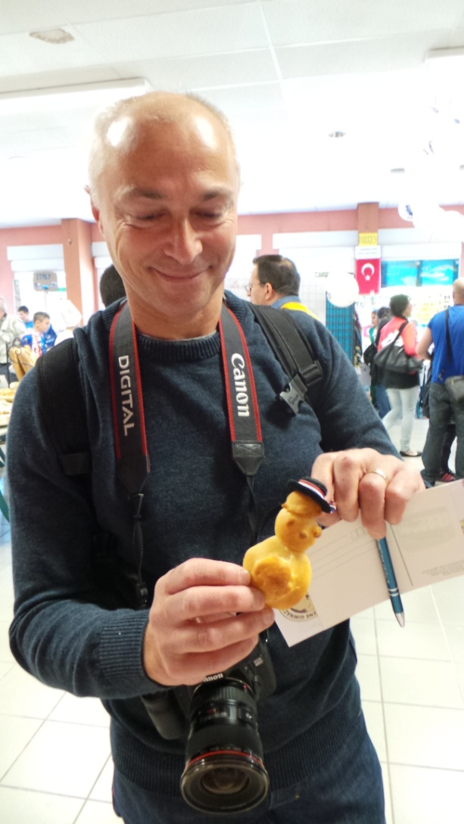

Slide 18
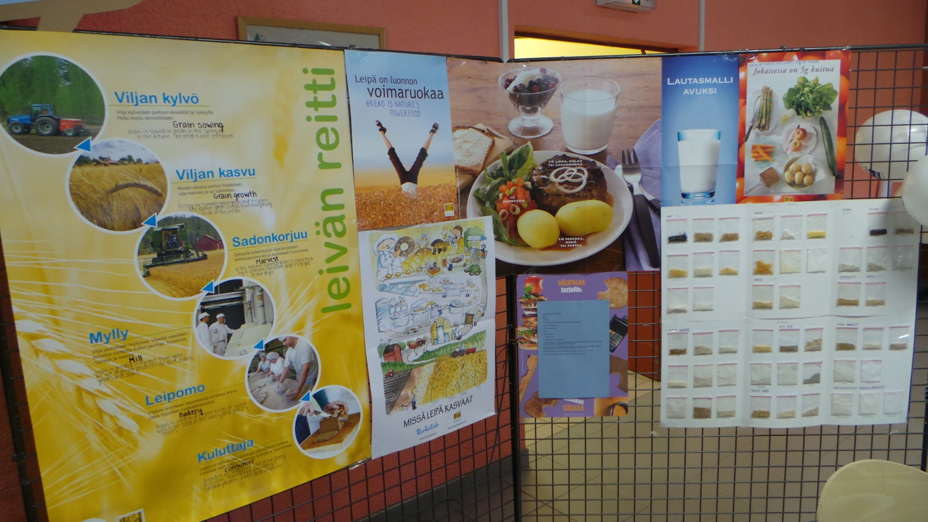
Finski štand

Slide 19
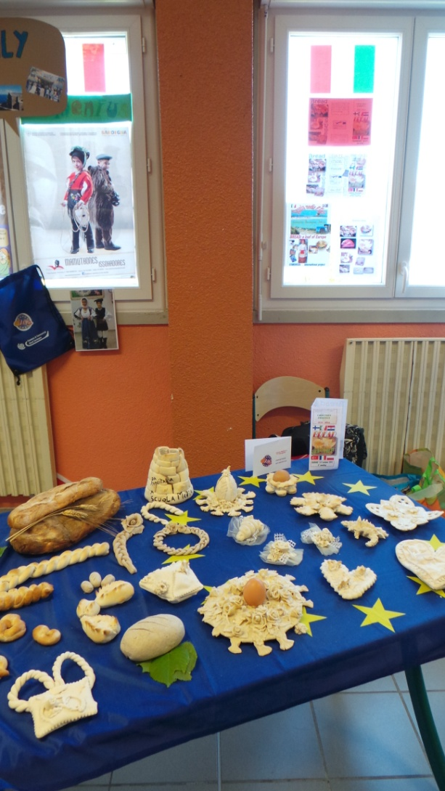
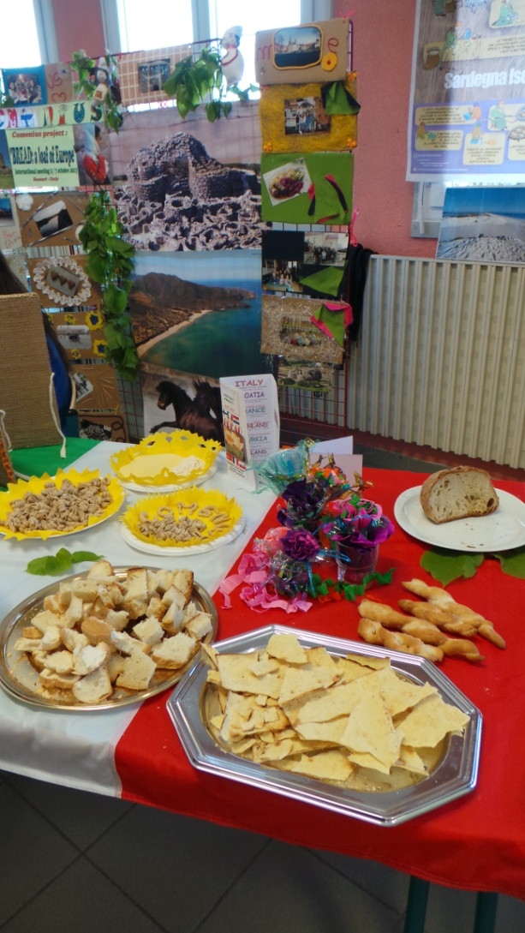
Talijanski štand

Slide 20
Poljski štand

Slide 21
Turski štand

Slide 22
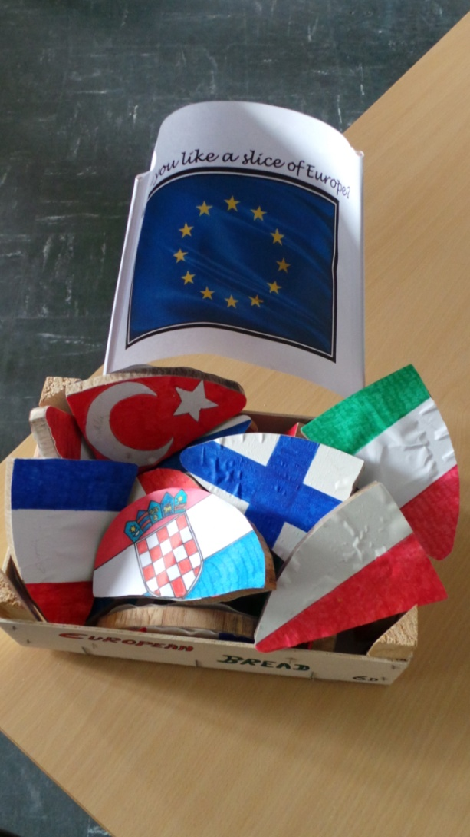
Francuski štand

Slide 23
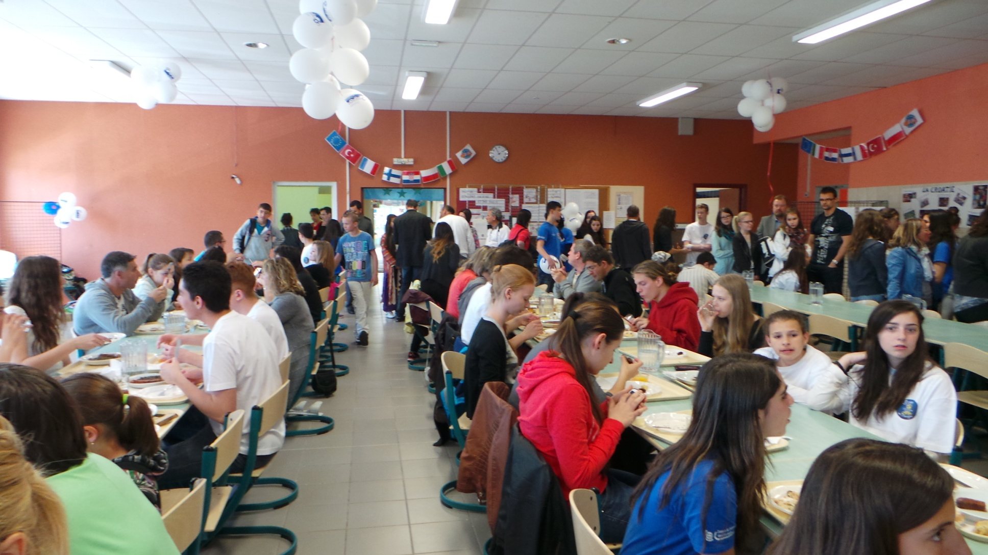
Po završetku Festivala učenici su uživali u flashmobu.

Slide 24
Članak u Posavskoj Hrvatskoj o susretu u Francuskoj

